Slide 1

Análisis Comparativo del Péndulo Simple y Físico: Aproximación de Ángulo Pequeño vs. Solución Exacta

Slide 2
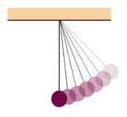
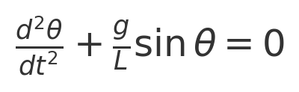
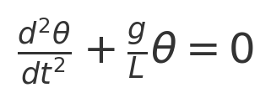
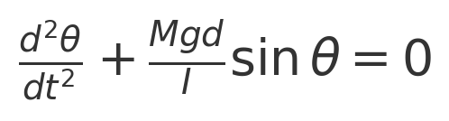
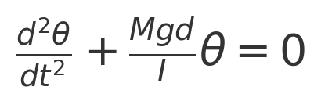
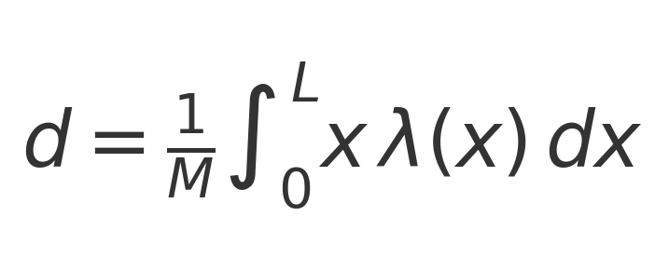
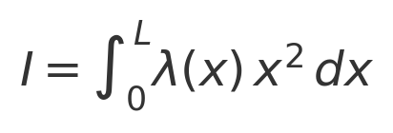
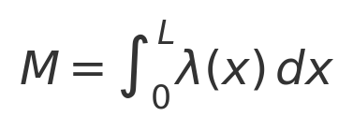
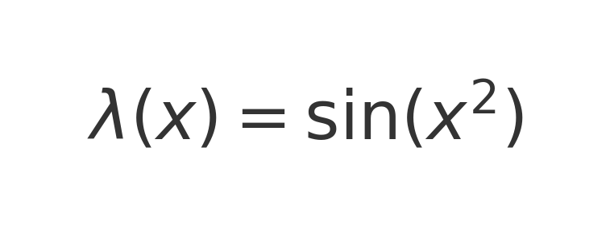
Marco Teórico
El péndulo es un sistema clave en física por su sencillez y aplicaciones en relojes, sensores y estructuras. Comparar la solución exacta con la aproximada permite conocer los límites de la aproximación de ángulo pequeño.
Péndulo simple:
Péndulo físico:

Slide 3
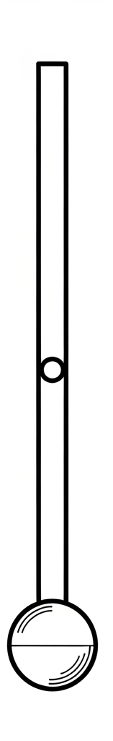
Objetivos
Objetivo General: Analizar y comparar el comportamiento dinámico del péndulo simple y del péndulo físico, evaluando la validez de la aproximación de ángulo pequeño frente a la solución exacta, mediante la implementación de métodos numéricos en Python.
Objetivos Específicos:
Simular el péndulo simple y el péndulo físico utilizando la función solve_ivp para resolver las ecuaciones diferenciales en su forma no aproximada y aproximada.
Calcular las magnitudes físicas del péndulo físico: masa total M, posición del centro de masa d y momento de inercia I mediante integración numérica, empleando el método quad.
Comparar gráficamente la evolución temporal del ángulo θ(t) y la velocidad angular ω(t) para distintos ángulos iniciales (10°, 45° y 90°).
Evaluar el error relativo entre la solución aproximada y la no aproximada para ambos tipos de péndulo.
Generar animaciones que ilustren la diferencia en el movimiento de ambos modelos para un mismo ángulo inicial.

Slide 4
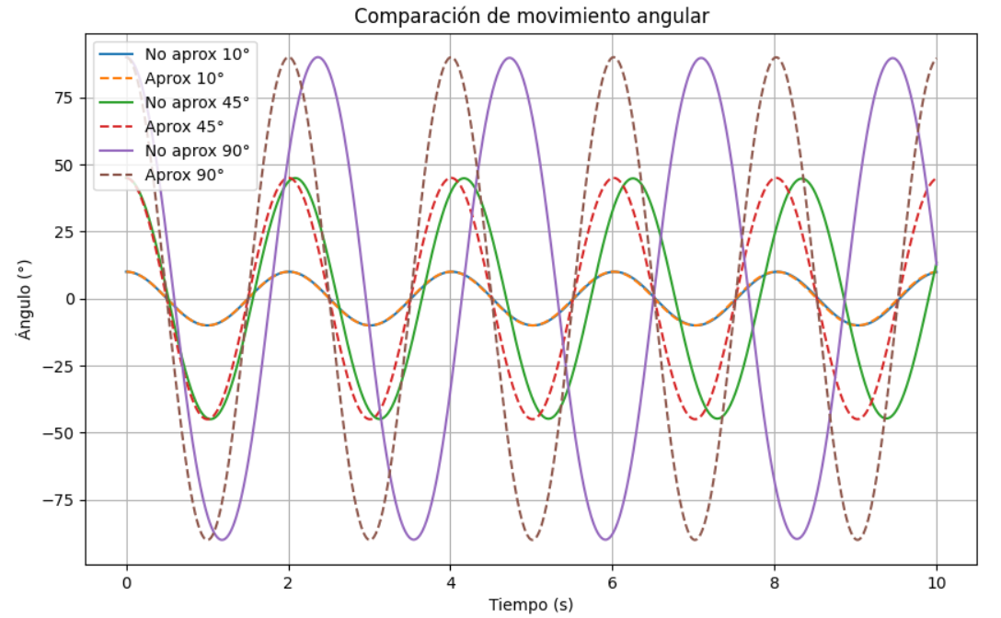
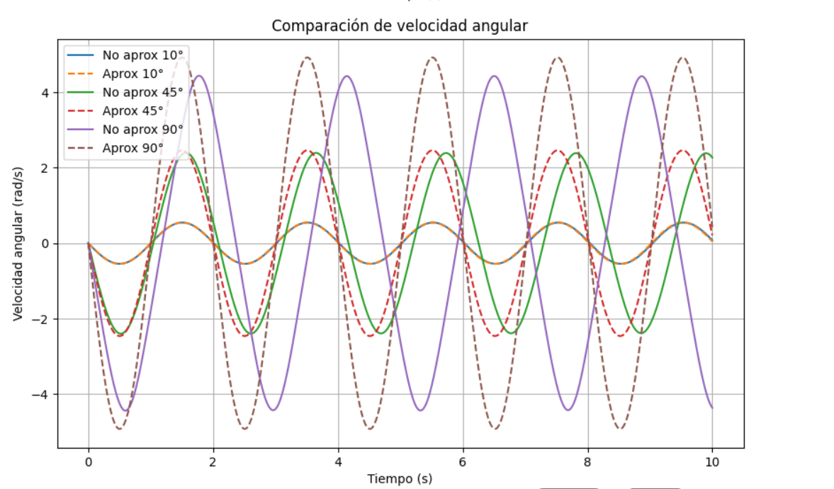
Resultados
Péndulo Simple
Se simuló el péndulo simple para ángulos iniciales de 10°, 45° 90°,comparando la solución exacta (no aproximada) y la aproximada de ángulo pequeño.
Para 10°, las curvas son prácticamente idénticas.
A 45° y especialmente 90°, la solución aproximada pierde precisión, mostrando periodos y amplitudes distintas.
En θ(t) se observa un desfase creciente para grandes amplitudes.
En ω(t) la diferencia es más marcada en los máximos y mínimos de velocidad

Slide 5
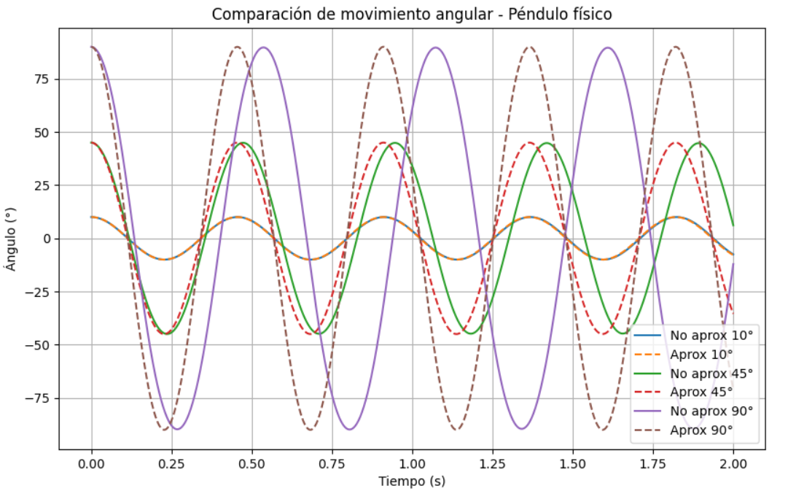
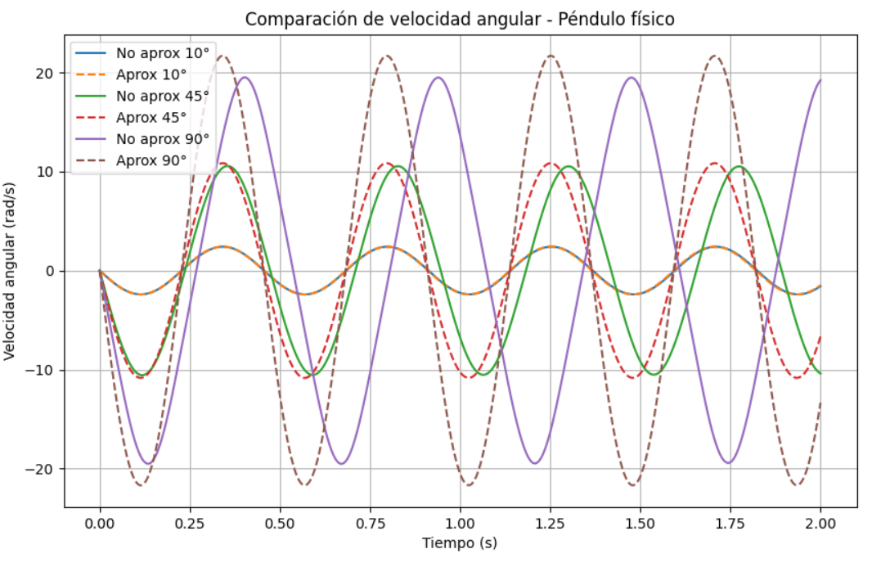
Resultados
Péndulo Físico
Se simuló el péndulo físico con λ(x) no integrable analíticamente, calculando M, d e I mediante quad.
El comportamiento es similar al péndulo simple, pero el periodo esta modificado por la distribución de masa.
Para 10°, la aproximación sigue siendo válida.
A 45° y 90°, las diferencias entre la solución exacta y la aproximada se amplifican, reflejando el efecto combinado de la no linealidad y la distribución de masa.
Debido a que el periodo resultó muy corto, las gráficas se acotaron a 2 segundos en lugar de 10 para visualizar mejor los datos.

Slide 6
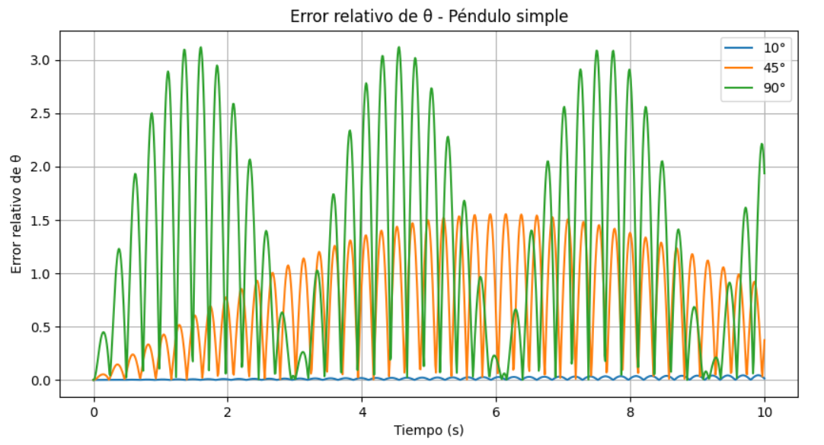
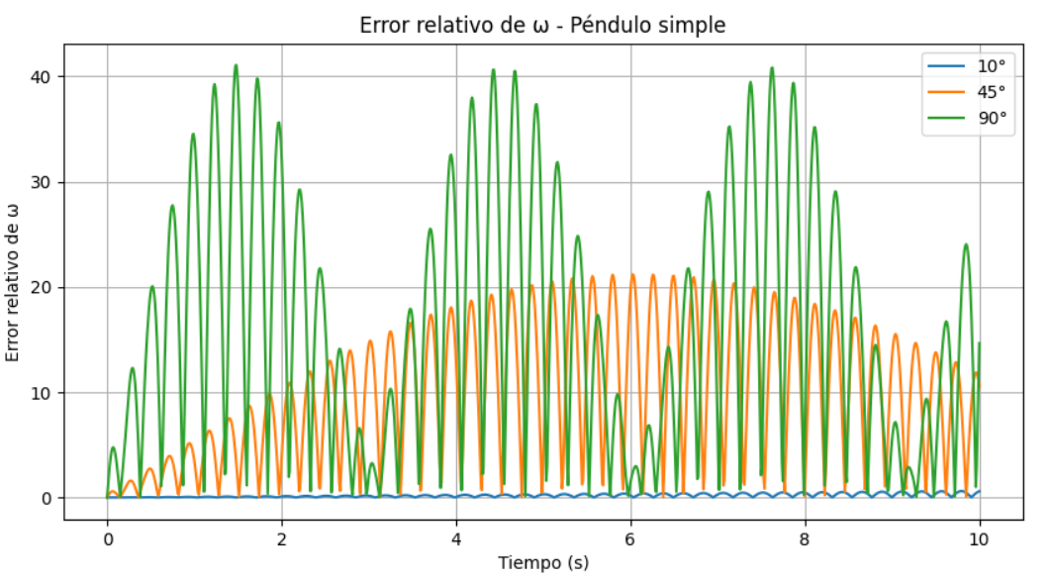
Resultados
Error Relativo
Se calculó el error relativo de la forma abs(valor_aprox-valo_real) tomando como real la solución no aproximada.
Para 10°, el error se mantiene cercano a 0% en todo el intervalo.
A 45°, el error en θ(t) alcanza varios puntos grandes, y en ω(t) es aún mayor.
A 90°, el error crece rápidamente, llegando a valores altos debido a la ruptura total de la aproximación lineal.
Las graficas del péndulo físico son prácticamente iguales a las del péndulo simple.

